Slide 1
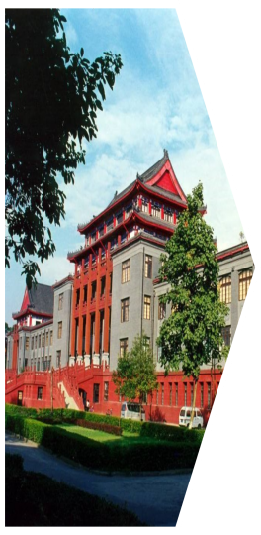

GeCo替代：具有泛化能力与可理解性的工业入侵检测
GeCos Replacing Experts: Generalizable and Comprehensible Industrial Intrusion Detection
Konrad Wolsing · Eric Wagner · Luisa Lux Klaus Wehrle · Martin Henze
USENIX Security 2025
学校：四川大学
指导老师：李贝贝
汇报人：钱琦
2026年10月18日
01 / 29
Notes:
各位老师、同学们大家好，我是来自四川大学的钱琦。今天我讲的论文是GeCo:具有泛化能力与可理解性的工业入侵检测。他是2025发表在usenix上的。

Slide 2
汇报框架
01
研究背景
工业控制回路、攻击风险与研究需求
02
GeCo方法设计
状态转移公式学习与CUSUM异常检测
03
实验评估
检测性能、跨领域适用性与可理解性验证
04
总结与思考
研究贡献与局限、可信人机协作的思考
02 / 29
Notes:
今天，我主要从研究背景，方法设计，实验评估，总结与思考四个方面进行展开

Slide 3
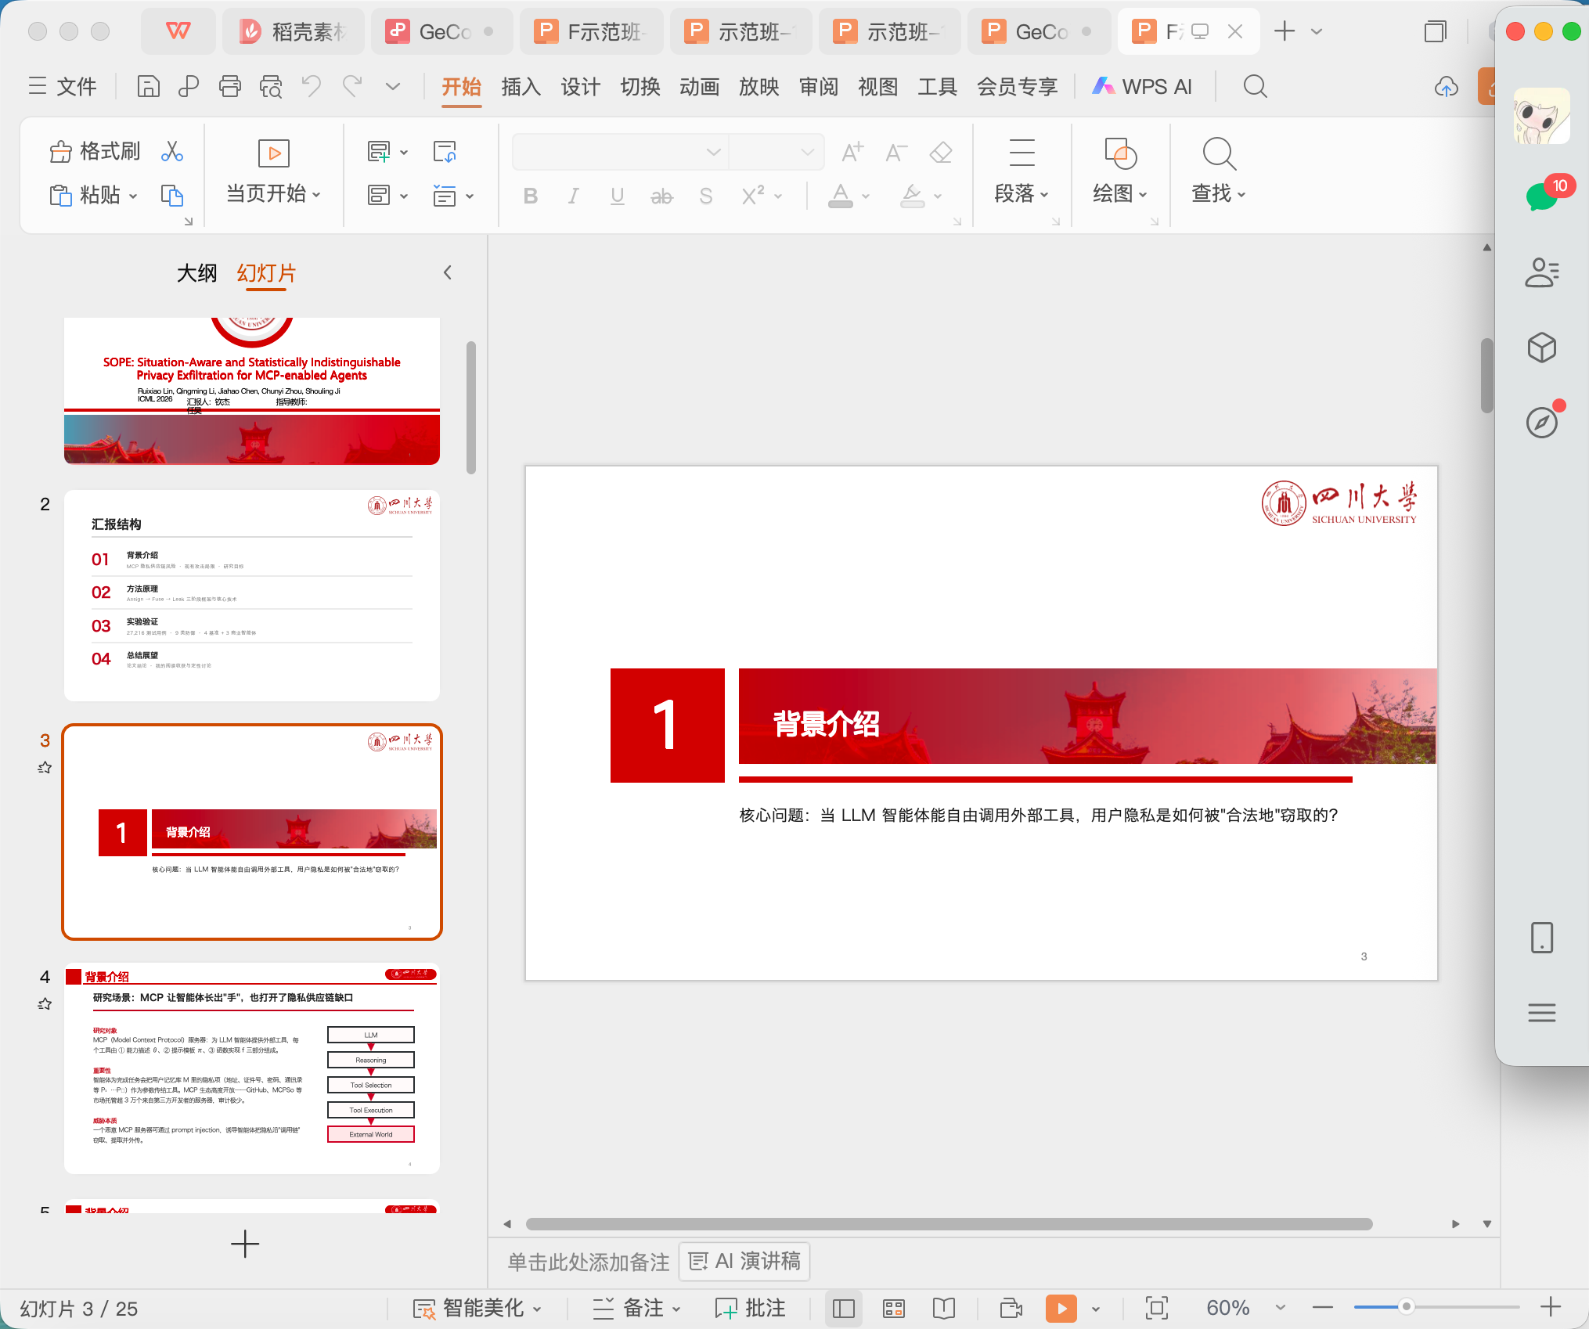
1
研究背景
核心问题：如何兼顾工业入侵检测的自动建模与人工可理解性？
03 / 29
Notes:
首先介绍第一个部分研究背景

Slide 4
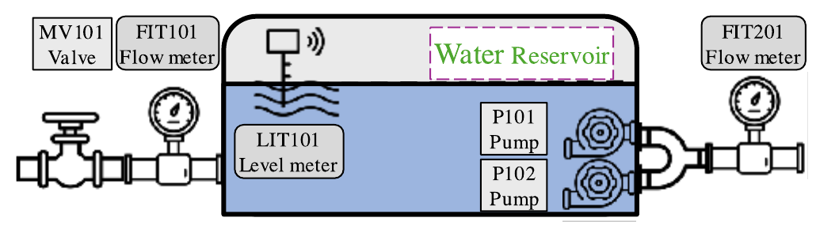
01 研究背景
工业控制系统组成：传感器、控制器与执行器协同运行
SWaT水箱子系统
01
传感器：感知状态
测量进出水流量及水位。
02
PLC：执行控制逻辑
根据测量值与控制目标，决定阀门和水泵的开关。
03
执行器：改变物理过程
FIT101 / FIT201：进出水流量
LIT101：液位；MV101、P101 / P102：阀门与泵
阀门控制进水，水泵输送出水，维持供水并防止溢出。
工业系统中的读数和控制动作相互关联，共同决定真实物理过程的变化
04 / 29
Notes:
本论文主要是在工业控制系统背景下，工业控制系统由主要由传感器、控制器和执行器等设备组成。请大家看图中的水箱子系统，其中就包括了传感器，可以测量进出水流量以及水位。可编程逻辑控制器根据测量值与控制目标决定阀门和泵的开关，阀门与泵负责改变物理过程。所以，在工业系统中的读数和控制动作是相互关联的，共同决定真实物理过程的变化。

Slide 5
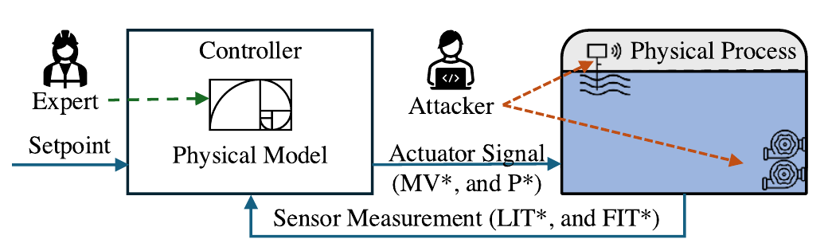
01 研究背景
ICS安全风险：网络攻击可通过控制回路影响物理过程
01 篡改测量或控制信号
数字控制回路及攻击位置图
攻击者伪造传感器读数例如攻击者纂改液位读数，或干预阀门、水泵的执行信号，使执行器偏离预期动作。
02 扰动控制回路
控制器依据错误状态决策，物理过程运行可能偏离预期轨迹。
03 形成物理安全风险
检测关注：控制动作与测量响应是否仍符合预期的过程关系
可能造成设备损坏，严重时危机人员和环境安全，例如在储水与供水系统中，液位异常升降可能导致供水中断或溢出，需要及时调查。
工业入侵检测需要识别可疑行为，为操作人员保护物理过程提供告警依据并及时处理告警
05 / 29
Notes:
从ppt中这个数字控制回路以及攻击位置图，我们可以看出，在工业控制系统中，控制器根据目标值和传感器的反馈，控制阀门、泵等设备，设备改变物理过程，传感器在把结果反馈给控制器，从而形成闭环。攻击者可能会伪造传感器的读数，例如纂改液位读数，让控制器误以为当前水位仍然很低，就可能导致持续进水。或者干预执行器信号，使执行器偏离预期动作。那么控制器就可能会依据错误状态决策，物理过程运行可能偏离预期轨迹。可能会造成设备的损坏，严重时危机人员和环境安全。例如在储水和供水系统中，液位异常升降可能导致供水中断或溢出。所以，在工业入侵检测中需要识别可疑行为，为操作人员保护物理过程提供告警依据，及时处理告警

Slide 6
01 研究背景
工业入侵检测：从运行数据中识别可疑行为
工业入侵检测系统（IIDS）负责监测运行数据，识别可疑行为并向操作人员报警。
网络流量
主机数据
物理过程数据
观察工业网络中的通信行为，
从通信数据中寻找异常线索。
观察主机或设备侧运行信息，
从系统活动中寻找异常线索。
观察传感器读数与执行器状态，
判断过程行为是否异常。
本文关注：过程感知型工业入侵检测
以水箱为例，监测液位、流量和阀泵状态，检查它们是否符合正常过程关系。
监测对象从数字通信延伸到物理过程，检测依据是运行行为是否符合预期
06 / 29
Notes:
工业入侵检测系统负责检测运行数据，识别可疑行为并向操作人员报警。按照输入数据划分可以分为网络流量、主机数据、物理过程数据三个。本论文关注的就是第三个，也叫做过程感知工业入侵检测，观察传感器读数以及执行器状态，判断过程行为是否异常

Slide 7
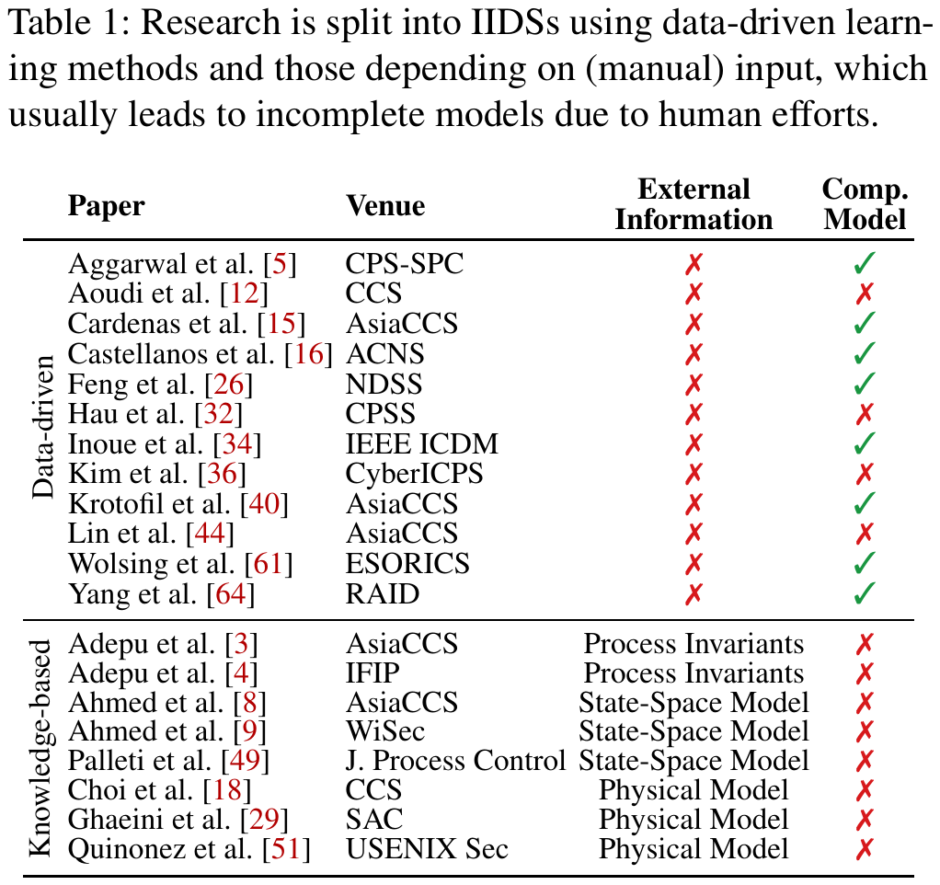
01 研究背景
现有方法的矛盾：自动建模与人工可理解性如何兼顾
数据驱动
从历史过程数据自动学习正常行为，通常采用机器学习等方法。自动化程度高但告警难理解，模型难验证。
基于专家知识
由专家提供物理规律、控制逻辑或数学模型，便于运维人员理解和核查告警。但建模和维护成本高，且向新领域迁移会受到限制。
论文识别的缺口
人工建模成本高并且可能造成覆盖不完整，而自动学习模型的告警又可能难以解释。
由此引出研究问题：能否在不依赖领域专家逐一手工建模的情况下，从历史过程数据中自动构建可理解的工业入侵检测模型，同时兼顾检测性能和跨工业场景的适用性？
07 / 29
Notes:
该论文将已经有的方法大致分为两类，一类是数据驱动方法，从历史过程数据学习正常行为，通常采用机器学习等方法。自动化程度高但是告警难理解，模型难验证。
另一类方法依赖专家提供物理规律、控制逻辑或数学模型，便于运维人员理解和核查告警。但建模和维护成本高，且向新领域迁移会受到限制。所以论文就识别到工人建模成本高并且覆盖不完整，而自动学习模型的告警又可能难以理解。由此提出研究问题：能否在不依赖领域专家逐一建模的情况下，从历史过程中自动构建可理解的工业入侵检测模型，同时兼顾检测性能和跨工业场影的适用性？

Slide 8
01 研究背景
研究需求：检测性能、泛化能力与可理解性
工业入侵检测的总体目标：在发生网络攻击时及时向操作人员报告网络攻击，同时避免过多误报。
01 检测性能（主要评估）
02 泛化能力
03 可理解性
能否有效发现攻击？
能否适用于不同工业系统？
能否帮助操作人员理解告警？
多数研究主要评价检测性能，
需兼顾攻击检出与误报控制。
工业设施的硬件与协议各异，
检测方法需要适用于不同工业
应用，乃至不同领域。
告警应为操作人员提供依据，
帮助其理解告警、追查原因，
或排除误报。
GeCo 的研究目标
从正常运行数据中自动学习可理解的状态空间模型，通过检测实际观测与模型预测之间的偏离发现攻击迹象，减少人工建模工作，并为操作人员核查告警提供依据。
08 / 29
Notes:
工业入侵检测系统（IIDS）的总体目标，是在发生网络攻击时通知操作人员，同时避免产生过多误报。因此，检测性能是大多数科学评估的主要对象。然而，另外两个因素同样重要，即泛化能力和可理解性。首先，在工业控制领域，工业设施的硬件与协议各不相同，检测方法需要适用于不同工业应用，甚至不同领域。因此，IIDS 的泛化能力也至关重要。其次，IIDS 应为操作人员提供指导，帮助他们理解告警、追查其原因，或排除误报。由此论文提出GeCo，从正常运行数据中自动学习可理解的状态空间模型，通过检测实际观测与模型预测之间的偏离发现攻击迹象，减少人工建模，并为操作人员核查告警提供依据

Slide 9
2
GeCo方法设计
核心问题：如何从正常过程数据学习公式，并将预测偏差转化为告警？
09 / 29
Notes:
下面进行第二部分方法设计

Slide 10
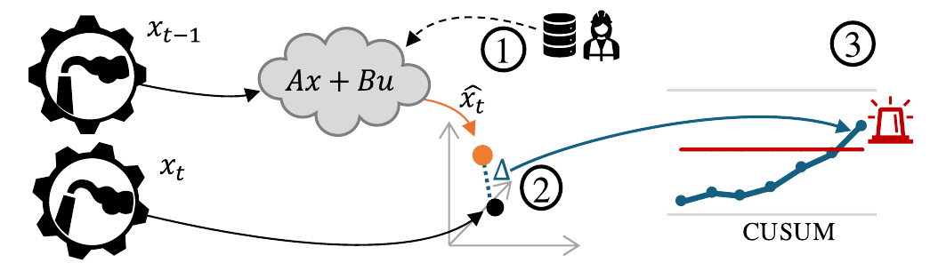
02 GeCo方法设计
整体流程：学习公式、预测状态、累积偏差
① 离线学习模型
② 在线计算残差
③ 累积偏差并告警
搜索模板、输入与参数，
选择训练误差最小的公式。
以上一时刻观测预测当前值，
比较预测值与实际测量值。
逐变量累积持续的偏差，
超过阈值时形成告警。
每个变量对应一条公式，使检测依据能够回溯到具体过程关系
10 / 29
Notes:
首先，我们来了解一下Geco的整体流程，分为离线训练和在线检测两个阶段。
离线阶段，利用历史正常运行数据和通用函数模版，自动学习描述系统正常行为的状态空间模型。在线检测阶段首先，根据上一时刻的系统状态和控制输入预测当前状态，并与实际测量值比较。然后，通过累计和机制累计预测偏差，当累积统计量达到阈值时出发异常告警。

Slide 11

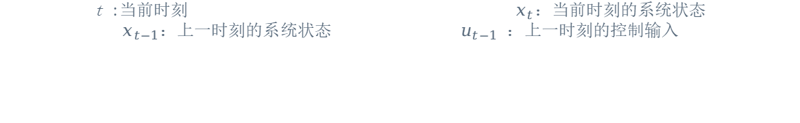
02 GeCo方法设计
状态空间表示：自身状态与外部输入共同决定
t :当前时刻 $x_{t}$：当前时刻的系统状态
$x_{t−1}$：上一时刻的系统状态 $u_{t−1}$ ：上一时刻的控制输入
A：自身演化
B：输入作用
描述系统自身状态如何演变的。如在水箱系统中，若没有进水和出水，那么水箱水位不变，系数为1时，自身状态保持；小于1时，可近似表示无外部输入下的衰减。
描述控制输入对系统的影响,用函数模板描述其他过程变量对目标值的影响，并从数据拟合参数。实现中会测试变量组合。
当前系统状态，由上一时刻状态的自然演变，加上控制输入产生的影响共同决定
11 / 29
Notes:
GECO利用状态空间表示法对ICS的行为进行建模。状态空间表示是由自身状态与外部输入共同决定。其中，A是描述系统自身状态如何的。如在水箱系统中，若没有进水和出水，那么水箱水位保持不变，a=1。而在加热系统中，如果没有外部加热的情况，随时间的变化温度会损失。所以a<1.B描述控制输入对系统的影响
状态空间模型把下一状态分解为自身演化和控制输入作用。论文用对角形式简化A，使单个变量的自身变化由一个系数表示。B则通过候选函数表示输入的影响。实现中不要求专家事先划分状态量与控制输入，而是搜索过程变量组合。

Slide 12
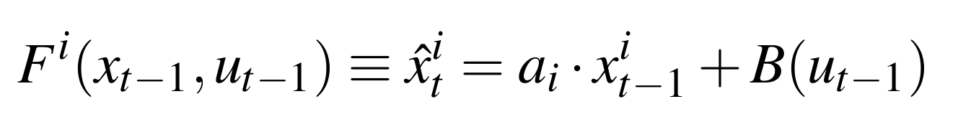
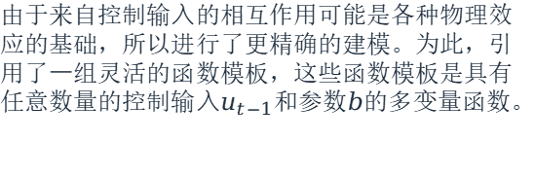
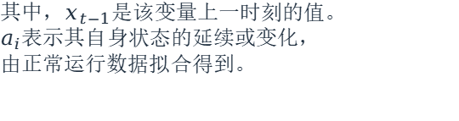
02 GeCo方法设计
逐过程值建模：单个变量的状态转移公式
当前时刻的预测值由上一时刻该变量自身状态以及候选控制输入造成变化共同决定
$F^{i}$：第 i 个变量的状态转移函数 ${\hat{x}}_{i}$：该变量在 t 时刻的预测值
自身状态项：$a_{i}$∙$x_{t−1}^{i}$
输入作用项：$B\left(u_{t−1}\right)$
其中，$x_{t−1}$是该变量上一时刻的值。
$a_{i}$表示其自身状态的延续或变化，
由正常运行数据拟合得到。
由于来自控制输⼊的相互作用可能是各种物理效应的基础，所以进行了更精确的建模。为此，引用了⼀组灵活的函数模板，这些函数模板是具有任意数量的控制输⼊$u_{t−1}$和参数$b$的多变量函数。
每个过程值分别学习一条预测公式，变量之间的影响通过输入函数 B 保留
12 / 29
Notes:
前一页给出了整体状态空间表示。GeCo并不是先给整个工厂建立一条大公式，而是依次把每个过程变量作为预测目标，为它学习一个状态转移函数。这个公式就是GeCo为第i个过程值分别学习状态转移函数。公式也是由上一时刻该变量自身状态以及候选控制输入造成的变化共同决定的。
公式右侧第一项是上一时刻该变量自身状态的贡献，第二项B表示候选控制输入造成的变化。帽子表示预测值，上标i表示目标变量编号。逐变量建模并不等于忽略变量间关系，因为B仍可以包含多个相关过程变量。接下来介绍如何搜索模板、变量组合和参数，从正常数据中确定每个Fi。

Slide 13
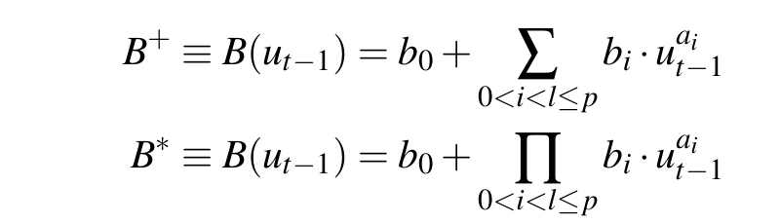
02 GeCo方法设计
模型学习：搜索模板与变量组合，以最小均方误差选模
1. 为每个目标变量枚举候选输入组合
2. 对候选模板做最小二乘参数拟合
3. 比较训练均方误差，选择最佳公式
默认模板：加性与乘性关系
最大函数长度限制候选输入数量。
论文评估使用 k ≤ 3。
前80%数据拟合模型，全部数据估计阈值。
4. 用正常数据估计CUSUM告警参数
专家可以扩展模板库，但标准学习流程无需逐个系统手工编写公式
13 / 29
Notes:
具体如何确定一条公式？GeCo先给出候选函数模板，默认包括加性关系和乘性关系，再为每个目标变量枚举候选输入组合。对于每个候选公式，通过最小二乘拟合参数，然后比较训练均方误差，选择误差最小的公式。
可以把这个过程理解为：系统在一个事先限定的函数空间中，自动寻找能够解释正常运行数据的关系。论文评估中将函数长度限制为不超过3，以控制候选输入数量和搜索成本。
在数据使用上，前80%的正常训练数据用于拟合模型，全部正常训练数据用于估计后续告警参数。这些数据都来自正常运行阶段。
这种设计减少了逐系统手工编写公式的工作，但模型能够表达哪些关系，仍然受到模板库的限制。如果领域关系超出默认模板，可以由专家扩展候选函数形式。下面用两个例子说明。
对每个目标变量，GeCo枚举加性与乘性模板以及候选输入组合，使用SciPy curve_fit执行最小二乘拟合，并按训练均方误差选择最优函数。实现以前80%的正常训练数据拟合模型，再使用全部正常训练数据估计CUSUM参数。模板可扩展，但默认运行并不要求逐系统专家建模。

Slide 14
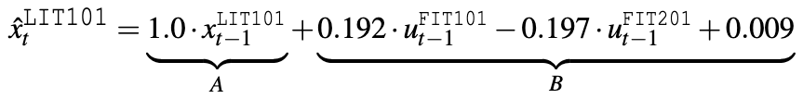
02 GeCo方法设计
液位案例：自动恢复进水、出水与上一时刻液位的关系
FIT101 / FIT201：进出水流量
LIT101：液位；MV101、P101 / P102：阀门与泵
液位基准
流量贡献
参数含义
1.0 × LIT101
无进出水，液位近似不变。
+0.192 × FIT101
−0.197 × FIT201
进水抬高液位，出水降低液位。
系数由数据拟合。
小常数0.009用于校正，可能
反映训练数据的噪声与误差。
可理解性体现在变量与符号可以核查，不意味着参数天然具有因果保证
14 / 29
Notes:
下面进行两个案例说明，这一页展示GeCo为液位LIT101学到的公式。我们按各项的物理含义来读：上一时刻液位前的系数是1，表示液位以原有状态为基础变化；进水流量FIT101的系数是正的0.192，表示进水会抬高液位；出水流量FIT201的系数是负的0.197，表示出水会降低液位。
最后还有一个较小的常数项0.009，用于校正拟合偏差。
GeCo为LIT101学到的公式保留了上一时刻液位，加入进水流量的正贡献与出水流量的负贡献。0.192和负0.197由数据拟合，包含流量单位、时间步长和水箱尺度的综合影响。0.009是较小校正项。可理解性在于现场人员能检查变量选择和系数方向是否符合工艺。

Slide 15
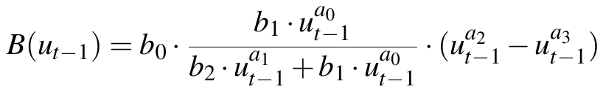
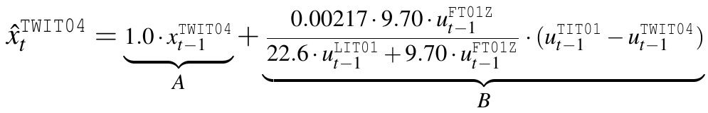
02 GeCo方法设计
温度案例：扩展混合模板后，自动选择输入与参数
可扩展的两种流体混合温度变化模板
GeCo在HAI中学习的TWIT04方程
FT01Z：热水流量 LIT01：水箱液位 TIT01：进水温度 TWIT04：箱内温度
领域知识决定可选函数形式，数据确定具体关系；模板扩展属于可选增强
15 / 29
Notes:
第二个例子
温度例子展示的是模板扩展能力。作者加入两种流体混合的函数形式，GeCo在HAI中自动找到流量FT01Z、液位LIT01以及温度TIT01和TWIT04之间的关系。领域知识提供候选函数形式，具体变量和系数仍由数据确定。这个例子应与默认模板的自动建模区分开。

Slide 16
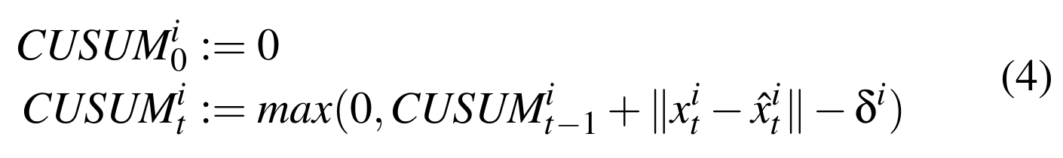
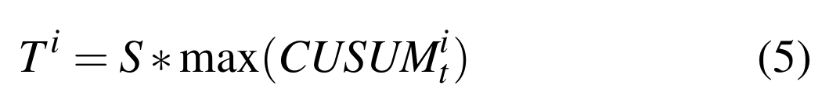
02 GeCo方法设计
CUSUM检测：从模型预测误差到变量级告警
模型已能预测当前值，预测值与实测值不一致，是否应该告警？但正常噪声也会产生误差，需要观察偏差是否持续累积。
01 计算残差
当前残差 = |实测值 − 预测值|
比较当前实测值与模型预测值，
取绝对差作为当前偏离程度。
每个过程变量分别计算，保留异常位置。
02 累积偏差
持续超过正常漂移 δ 的残差推动分数上升。
残差低于 δ 时分数回落，最低为 0。
δ = 正常训练残差的均值 + 一个标准差
03 判定告警
超过本变量阈值 T 时告警，低于 T 后解除。
最大值取自正常训练阶段，S 提供安全裕量。
G 限制分数上限为 T + G·δ，避免异常结束后告警恢复过慢。
16 / 29
Notes:
前面我们已经为每个过程值学到一条状态转移公式，能够预测当前值。现在的问题是：预测值与实测值不一致，是否就应该告警？答案需要考虑正常噪声和建模误差，因此论文并不只看某一个时刻的残差，而是观察偏差随时间的累积。第一步，将当前实测值与预测值作差并取绝对值，得到该变量的残差。第二步，从零开始计算CUSUM，每一步加入残差、减去正常漂移δ，并将负值截断为零。δ由正常训练残差的均值加一个标准差确定。当残差持续超过δ时，分数逐步增长；当残差低于δ时，分数回落。第三步，用正常训练阶段的最大CUSUM乘以安全系数S确定每个变量自己的阈值。任一变量分数超过阈值时告警，回落到阈值以下后解除。另外，G将分数上限限制在T加G乘δ，避免极大偏差造成过长的告警恢复时间。下一页原图恰好对应这个流程：最上层是测量与预测，中间是残差，最下层是CUSUM与阈值。

Slide 17
3
实验评估
核心问题：检测效果、跨领域适用性与可理解性，分别有哪些证据？
17 / 29
Notes:
讲解要点：介绍本部分的主要问题及证据顺序。
衔接：围绕自动化、检测效果、可理解性和部署代价逐步展开。
来源：Wolsing et al., GeCos Replacing Experts: Generalizable and Comprehensible Industrial Intrusion Detection, USENIX Security 2025, 全文结构。除明确标注的延伸思考外，事实与数字均依据论文原文。

Slide 18
03 实验评估
实验设置：数据集、对照方法与评价指标
数据集与对照
评价指标
数据集 / 工业场景 | 过程值 | 攻击次数
SWaT · 水处理 | 48 | 36
WADI · 供配水 | 122 | 14
HAI · 硬件在环 | 72 | 50
BATADAL · 供水网络 | 42 | 14
Precision / Recall / F1
最常用的指标，长攻击可能占较大权重。
eTaP / eTaR / eTaF1
时间感知评价，补充传统点级指标。
Scen.：攻击场景覆盖率
检出场景的比例，不代表覆盖全部攻击时刻。
五种对照方法
FPA：连续误报告警次数
SIMPLE、TABOR、Invariant、
Seq2SeqNN、PASAD
只计距攻击至少60秒的误报，区分残留影响。
无攻击数据用于训练，含攻击数据用于测试；结合多种指标判断检出能力与误报负担。
18 / 29
Notes:
为了获得有意义的结果，我们将Geco应用在IIDS研究中四个不同的、可公开访问的、常用的数据集。使用了五种不同的对照方法

Slide 19
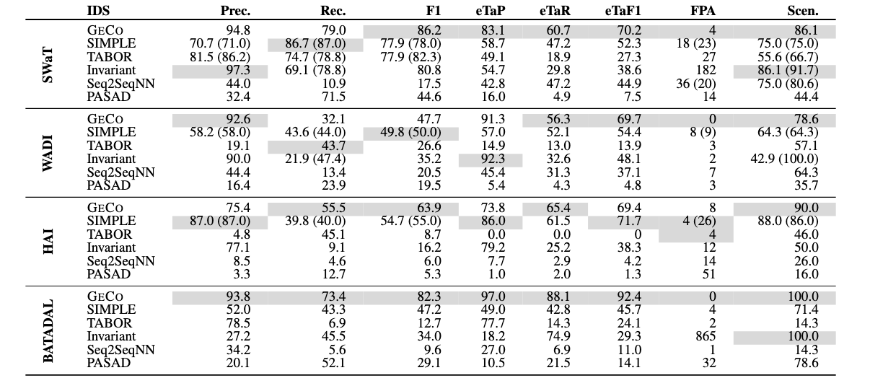
03 实验评估
检测性能：与相关工作比较
23 / 32
指标组合中最优（含并列）
WADI
点级F1并非最高
但eTaF1更高且FPA=0
BATADAL
Scen.=100%
与相关工作对比图，灰色为原文最佳值
GeCo 的优势是多场景下较好的综合表现，并非所有指标均最优
19 / 29

Slide 20
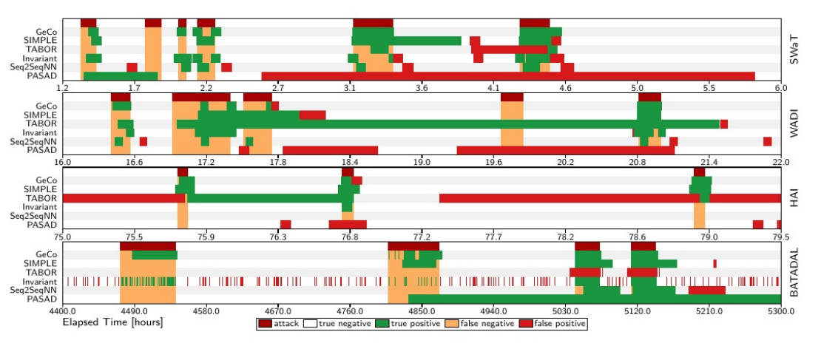
03 实验评估
检测性能：告警时间线与攻击区间的对应关系
绿色：正确告警 橙色：漏检 红色：误报 深红顶条：攻击区间
读图方式
按数据集比较各方法，观察告警是否覆盖攻击区间，以及正常时段是否频繁告警。
主要观察
GeCo在图示片段中与攻击区间较一致，其他方法在不同数据集上的表现存在差异。
结论边界
攻击结束后的短暂告警可能与过程恢复有关。
GeCo精确指示了攻击，然而其他的IIDS很难推测出。
20 / 29

Slide 21
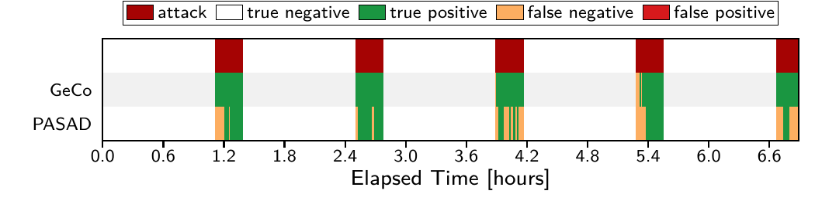
03 实验评估
检测性能：跨领域检测能力
Tennessee Eastman：从水处理等基准扩展到化工过程
新领域是什么
化学反应过程，涉及物质混合、气体冷凝与产品合成。它与前述水处理和供水过程不同。
迁移方式
模板不增加，采用默认参数。
使用新领域正常数据重新训练。
5 / 5次攻击检出，0次误报
F1 = 96.0% eTaF1 = 98.0%
证据支持方法跨领域适用性，实验中的模型仍需在新领域重新训练
21 / 29

Slide 22
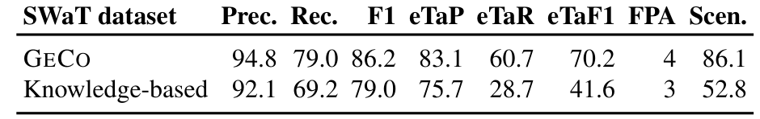
03 实验评估
检测性能：基于专家知识的比较
比较对象：GeCo自动学习模型与SWaT的33条专家不变量规则
63条收集规则，剔除16条高误报规则及14条重复规则。
检测效果
误报负担
F1：86.2 vs 79.0
eTaF1：70.2 vs 41.6
FPA：GeCo为4，专家规则为3。
检测提升仍需结合误报次数判断。
结论限定于SWaT与所选规则集，不能推断自动模型普遍优于专家知识
22 / 29

Slide 23
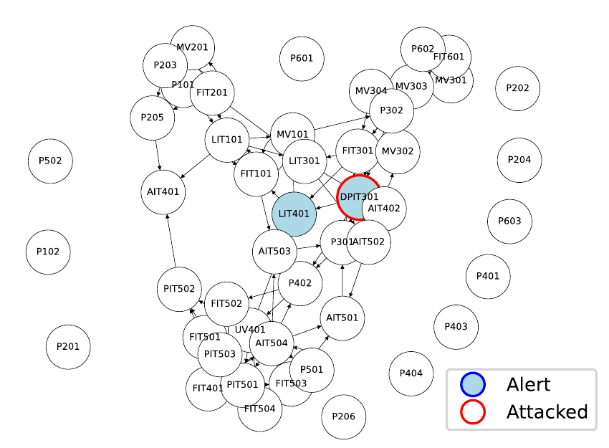
03 实验评估
报警可理解性：展示如何追踪告警
本次考虑SWaT数据集的第8次攻击。攻击者对压力计DPIT301为目标，将其设置为更高的值。
① 识别告警变量
DPIT301 与 LIT401 出现告警，为操作人员提供优先检查的对象。
② 查看关联关系
沿模型中的变量依赖关系，检查告警变量及其相邻变量，缩小需要核查的过程范围。
③ 结合时序曲线核查
进一步比较实测值与预测值，并结合实际工况，分析异常来源。
方程之间关系依赖图
操作路径：查看异常变量，再沿依赖关系核对预测、测量与实际工况
23 / 29
Notes:
每个变量对应一条公式，公式依赖关系可以画成图。SWaT攻击8抬高DPIT301，DPIT301及附近LIT401触发异常，有助于缩小排查范围。进一步比较预测与观测才能分析原因。作者报告平均距离为0.5跳，计算排除了不连通节点，因此它是定位线索而非严格因果定位保证。

Slide 24
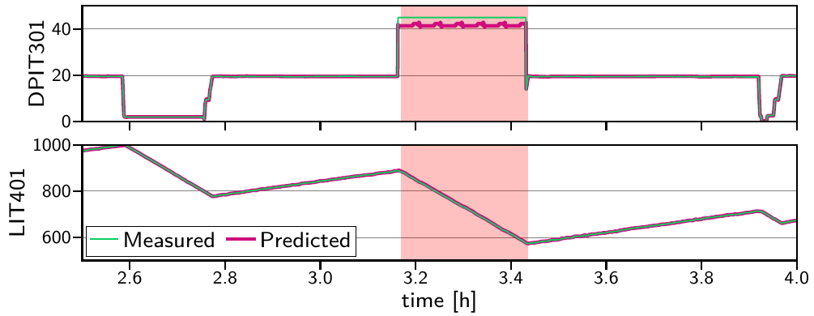
03 实验评估
报警可理解性：结合时间曲线理解原因
DPIT301：直接攻击目标
攻击将压力测量值抬高到40以上。测量与预测的差异，为进一步调查提供线索。
LIT401：相邻关联变量
位于压力测量之后的水箱，出现关联告警。告警位置与直接攻击位置需要区分。
绿色：实际测量 紫红色：模型预测 红色阴影：攻击区间
依赖关系缩小排查范围，时间曲线与现场知识共同支持告警核查
24 / 29
Notes:
依赖图只能帮助确定排查范围，下一步仍要核对时间曲线。图中红色阴影是攻击区间，绿色曲线为测量值，紫红色为预测值。DPIT301被抬到40以上，预测与测量出现偏离。LIT401位于压力测量之后的水箱，也产生关联告警。操作人员还需结合工艺和现场检查判断来源，不能简单把每个告警点都视作被直接攻击的设备。
来源：§6.2.1；图7(b)，SWaT攻击8。论文：Wolsing et al., GeCos Replacing Experts: Generalizable and Comprehensible Industrial Intrusion Detection, USENIX Security 2025, pp.7153–7172。

Slide 25
03 实验评估
从业者验证：理解报警并提出调查措施
研究设计
17 / 18
6名OT从业者各解读3个真实攻击及1个误报，共18次真实攻击解读，并非18种不同攻击。访谈平均35分钟。
18次真实攻击解读中，17次正确
6 / 6
均提出调查或缓解措施
误报识别并非完全一致
3人明确识别误报，另有2人表示找不到攻击。模型上下文有帮助，但现场判断仍需要工艺知识。
3 / 6
主动询问在实际OT环境中测试
这是n=6的初步定性证据，支持可用性潜力，尚不能替代大规模现场验证
25 / 29
Notes:
作者对6名有OT经验的参与者开展结构化访谈，平均35分钟。每人解释3个真实攻击和1个误报，共18次真实攻击解读，其中17次正确。所有参与者均提出适当检查或缓解措施。对误报，3人明确识别为误报，另外2人表示找不到攻击。样本量有限，不能推广为所有工厂人员都能高效使用。

Slide 26
4
总结与思考
核心问题：GeCo解决了什么问题，还有哪些局限与值得研究的方向？
26 / 29
Notes:
讲解要点：介绍本部分的主要问题及证据顺序。
衔接：围绕自动化、检测效果、可理解性和部署代价逐步展开。
来源：Wolsing et al., GeCos Replacing Experts: Generalizable and Comprehensible Industrial Intrusion Detection, USENIX Security 2025, 全文结构。除明确标注的延伸思考外，事实与数字均依据论文原文。

Slide 27
04 总结与思考
论文总结：自动建模与可理解检测的结合
01 研究问题
降低工业入侵检测对逐系统人工建模的依赖，
同时保留模型与报警的可理解性。
02 核心方法
从正常过程数据中搜索函数模板、输入变量与参数，学习逐变量状态空间模型；
结合预测残差与CUSUM实现异常检测。
03 实验结论
多个工业基准、新领域重新训练及专家规则对照展示了检测竞争力；
报警分析案例与初步从业者访谈支持可理解性的潜力。
04 研究局限
模型学习受模板表达范围约束，组合搜索成本较高；
长期现场有效性仍需更充分的证据。
核心贡献：自动化部分模型构建工作，同时保留人员核查模型与理解报警的依据
27 / 29
Notes:
建议讲述约75秒。最后按照研究问题、方法、证据与边界来总结这篇论文。首先，GeCo关注的是如何减少工业入侵检测对逐系统人工建模的依赖，同时使操作人员能够理解模型和报警。其次，它从正常过程数据中搜索函数模板、输入变量与参数，学习逐变量的状态空间模型，并结合预测残差与CUSUM检测异常。实验方面，多个工业基准、化工新领域以及专家规则对照展示了检测竞争力；报警案例和初步从业者访谈则支持可理解性的潜力。需要限定的是，新领域实验仍要重新训练，访谈规模也有限。方法本身受到模板表达范围和组合搜索成本的约束，长期现场有效性还需要进一步验证。因此，论文的主要贡献是自动化部分模型构建工作，同时保留操作人员核查模型和理解报警的依据。下面进一步谈这些边界给我的启发。

Slide 28
04 总结与思考
思考：从自动建模到可信的人机协作
01 数据与知识：如何相互检验？
数据能够发现复杂关系，专家知识能够提供工艺约束，但两者都可能存在偏差。
我的问题：模型与工艺知识冲突时，能否结合物理约束和现场证据相互验证？
02 自动检测：能否识别自身失效？
自动化提高检测效率，但工况变化或设备更新可能使已有模型不再适用。
我的问题：能否提示模型失效，并辅助区分“疑似攻击”与“需要重新建模”？
03 可理解性：能否产生实际使用价值？
可读公式便于核查，但不必然带来更快、更准确或更安全的处置。
我的问题：能否同时评价调查时间、判断正确率与误操作风险？
研究愿景：让系统既能发现异常，也能暴露自身局限，支持人员作出有依据的判断
28 / 29
Notes:
这篇论文让我想到三个不局限于GeCo的问题。第一，数据与专家知识都可能出错。专家知识有助于约束学习，但可能不完整；数据能发现新关系，但也可能产生虚假关联。因此我更关心，模型与工艺知识冲突时，能否利用物理约束和现场证据相互检验，而不是预先认为某一方一定正确。第二，自动检测提高了效率，但也可能让人过度信任模型。面对设备更新或工况变化，系统能否暴露自身不确定性，并提示异常可能来自攻击，也可能来自模型不再适用？第三，可读不等于好用。公式容易看懂，不意味着调查更快或处置更安全。因此，除了检测指标，还应通过用户实验比较调查时间、判断正确率与误操作风险。上述都是进一步研究的问题，本文尚未证明这些能力。我希望探索的是，让系统既能发现异常，也能暴露自身局限，支持人员作出有依据的判断。

Slide 29
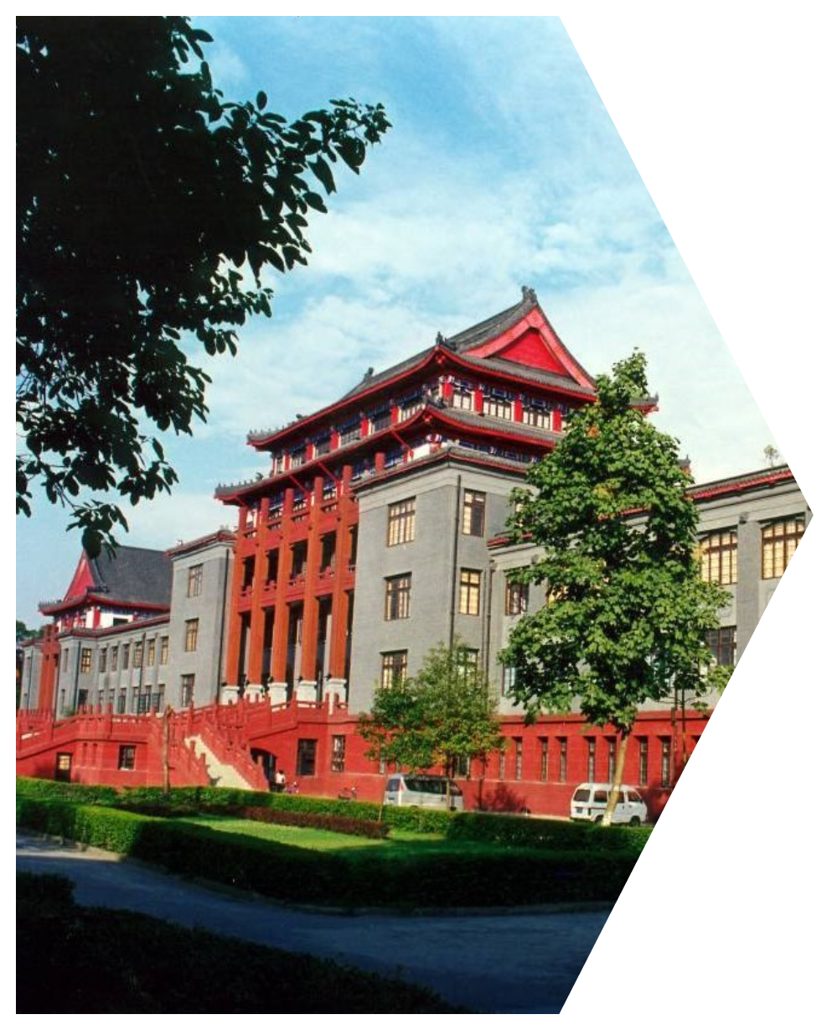
谢谢各位老师、同学
敬请批评指正
汇报人：钱琦
2026年10月18日
29 / 29
Notes:
我的汇报到这里。恳请各位专家批评指正。

